Slide 1

OCCE Calendrier 2022
La musique et nous
14 suggestions pour en parler, pour créer et pour nous envoyer de jolies photos.
(Passez en mode diaporama, puis cliquez sur les titres et sur les images pour naviguer dans le dossier.)
Les symboles de la musique
Une installation sonore
Des couvertures originales
Un jardin extraordinaire
Nos chansons méli-mélo
Nos boîtes à chansons
La musique? Bingo!
Des vibrations musicales
Des musiciens à croquer
Des sons à voir
Des partitions illustrées
Du Jazz très Jazz
Nos instruments
Des instruments recomposés

Slide 2










Les symboles de la musique
Une allégorie est soit une représentation figurée par un personnage d’une idée abstraite, soit un ensemble d’éléments dont chacun correspond aux divers aspects de l'idée qu'ils prétendent exprimer.
La période classique, et notamment les 16ème et 17ème siècles, est riche en allégories de toutes sortes: les saisons, les éléments, les continents, les fleuves, les différents arts...
Dans ses « ghiribizzi » (jeux caricaturaux), Giuseppe Arcimboldo associe les deux aspects de l’allégorie en représentant des personnages, en buste, de face ou de profil par une composition savante d’éléments de toutes sortes. (Allégories des saisons, des éléments ou de divers métiers.)
Quelques exemples
Tous ensemble, vous pouvez créer votre représentation de la musique..
En faisant le portrait chinois de la musique, recherchez et faites la liste des éléments qui peuvent faire penser à la musique. (Si c’était un animal, si c’était une personne, si c’était un objet, si c’était une couleur, si c’était une matière, si c’était un geste, si c’était un fruit, si c’était un mot, si c’était une partie du corps…)
Réfléchissez et choisissez une manière de représenter la musique en utilisant un maximum d’éléments de la liste. (Une scène comme dans les 3 premières images, un personnage comme Arcimboldo, ou une composition.)
Répartissez vous les tâches pour dessiner et peindre tous les éléments, puis agencez-les sur un grand support. Vous pouvez reporter vos dessins et réaliser une peinture collective ou coller vos réalisations individuelles (dans ce cas, découpez –les et ne les fixez pas avant d’avoir peint collectivement le fond).

Slide 3
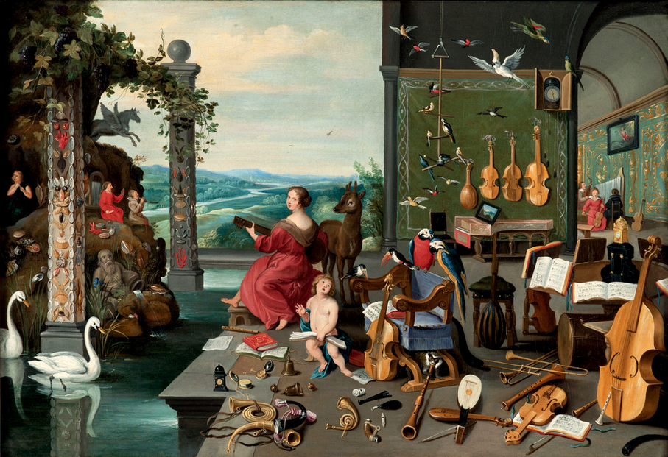
Jan BRUEGHEL Le Jeune, Allégorie de la musique, vers 1650

Slide 4
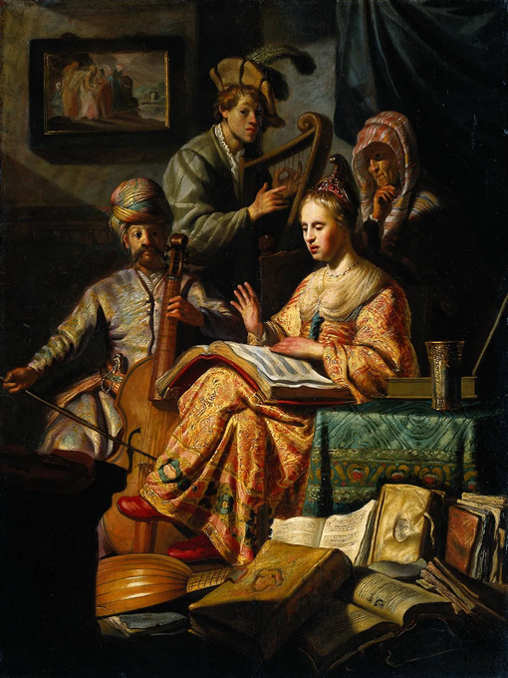
REMBRANDT
Allégorie de la musique
1626

Slide 5
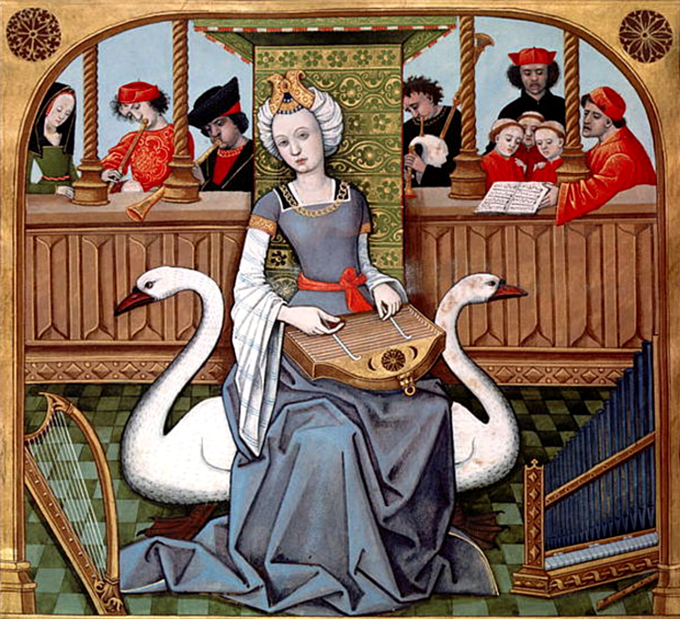
Maître de Charles d’Angoulême, Allégorie de la musique, manuscrit vers 1496-1498

Slide 6
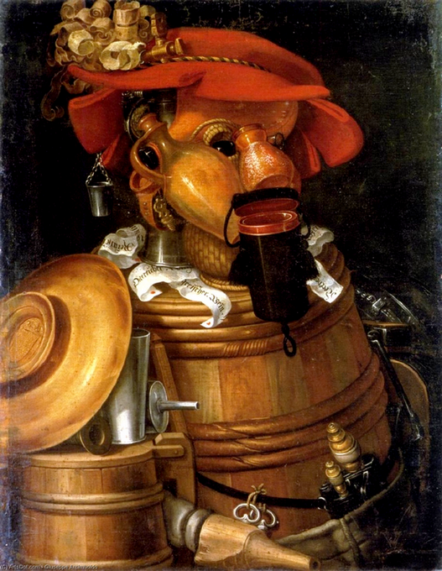
Giuseppe ARCIMBOLDO
Le serveur
1574

Slide 7
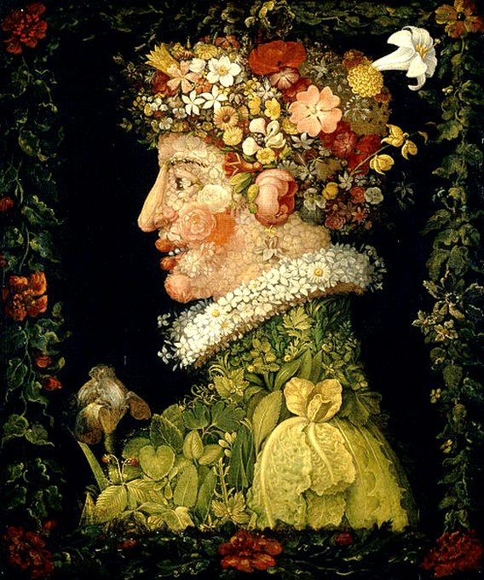
Giuseppe ARCIMBOLDO
Le printemps
1573

Slide 8
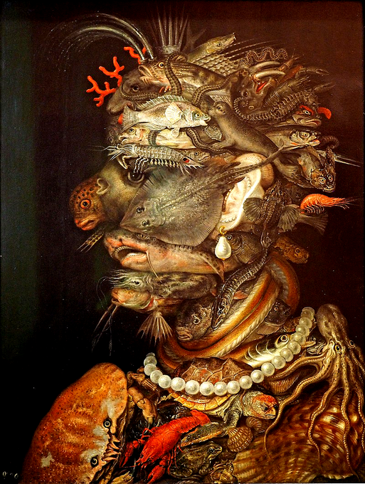
Giuseppe ARCIMBOLDO
L’eau
1566

Slide 9

Composition

Slide 10

Composition

Slide 11












Des couvertures originales
Les premiers disques étaient emballés dans des pochettes en carton avec dessus le logo de la compagnie qui éditait l'album. On attribue à Alex Steinweiss, directeur artistique de Columbia Records la décoration des pochettes depuis 1938.
Depuis, de nombreux peintres et graphistes apportent leurs concours à la promotion du contenu des albums et à la communication visuelle des intentions musicales de l’artiste.
Certains albums sont devenus aussi célèbres par leur contenu musical que par la couverture de leur pochette.
Quelques exemples de pochettes, de boutiques de disquaires et de compositions
Tous ensemble, vous pouvez transformer l’entrée ou les fenêtres de votre classe en façade de magasin de disques, mais aussi pourquoi pas décorer un grand mur à l’aide de pochettes que vous allez créer.
Les pochettes sont carrées. Le côté d’une pochette de disque mesure 31,5 cm, celui d’un CD 12 cm.
De nombreuses œuvres de la musique classique portent des titres qui permettent d’imaginer une représentation. Exemple: « La sonate au clair de lune »; « Les saisons »; « L’oiseau de feu »; « L’apprenti sorcier »; « Le carnaval des animaux »; « Le lac des cygnes »; « La flûte enchantée »; « Pierre et le loup »… Avec l’aide d’un adulte, cherchez d’autres titres faciles à illustrer. (Ne manquez pas d’en écouter des extraits.)
Sur un support carré, chacun va pouvoir choisir un titre pour l’illustrer par une peinture. (Le titre peut, bien sûr, être écrit en petit ou en gros.)
Collectivement, cherchez une manière de disposer toutes vos illustrations sur les fenêtres, sur la porte de la classe ou sur un mur. Vous pouvez ensuite ajouter un titre général sur une banderole (Exemple: « Le nom du magasin de disques »; « Nos disques préférés »; « Les plus grands succès de la musique classique…)

Slide 12
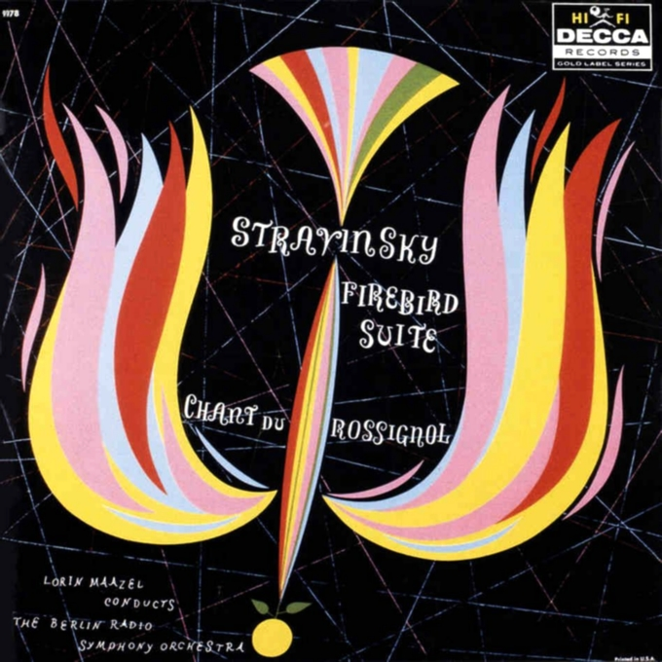
Alex STEINWEISS
Igor Stravinsky
L’oiseau de feu

Slide 13
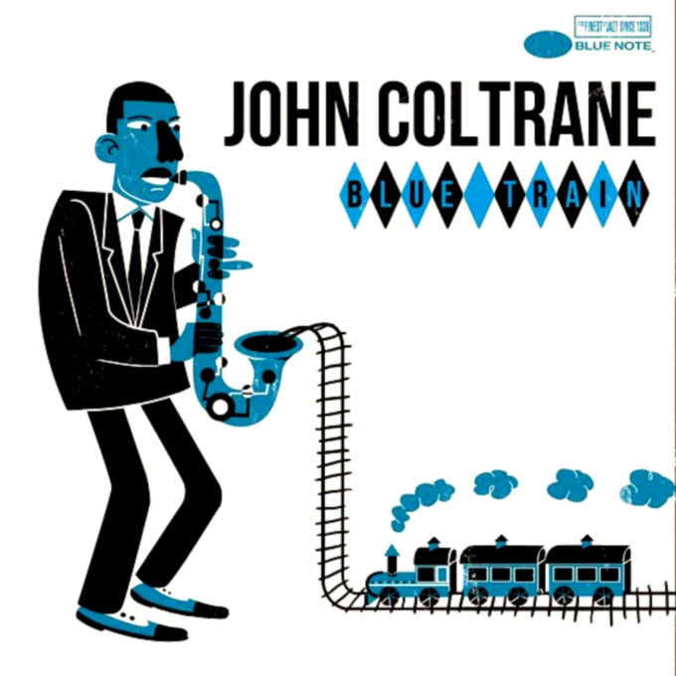
Andres LOZANO
John Coltrane
Blue train

Slide 14

David STONE MARTIN
Bird and Diz
(Charlie Parker = Bird)
(Dizzy Gillespie = Diz)

Slide 15
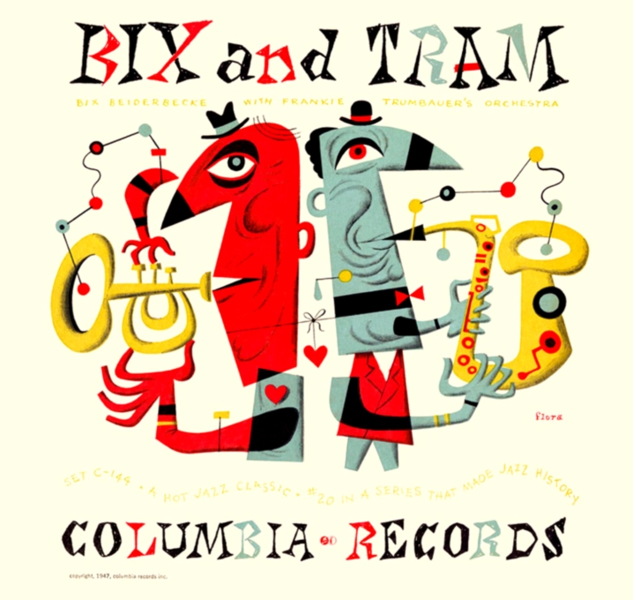
Jim FLORA
Bix and Tram
(Bix= Bix Beiderbecke)
(Tram = Frankie Trumbauer)

Slide 16

Keith HARING
David Bowie
Without you
1983

Slide 17
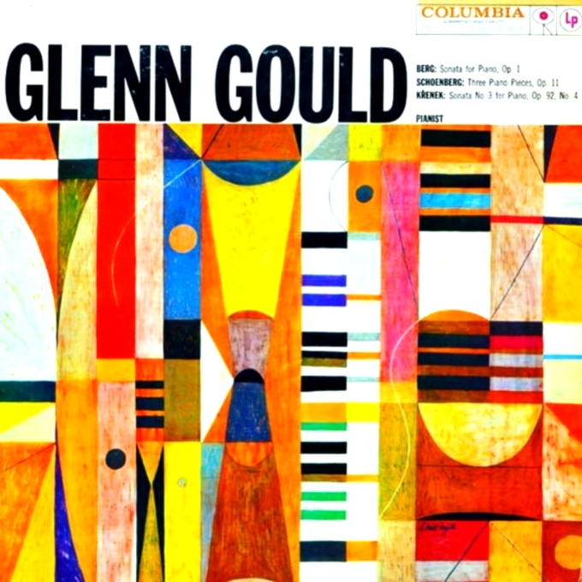
Neil FUJITA
Glenn Gould
Pianist

Slide 18

Rudy GUTIERREZ
Carlos Santana
Africa speaks

Slide 19
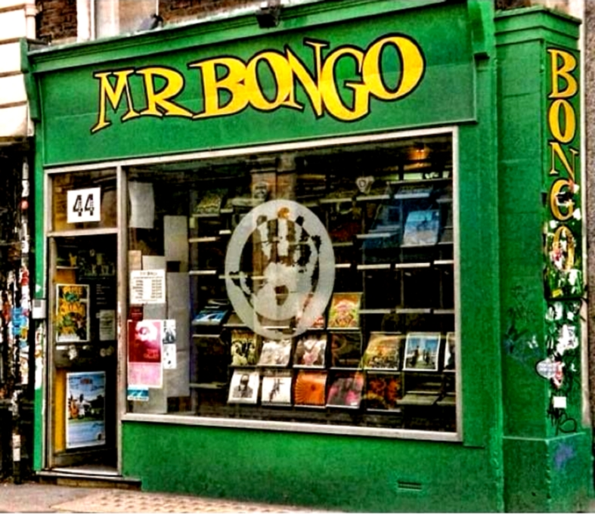
Boutique de disquaire

Slide 20
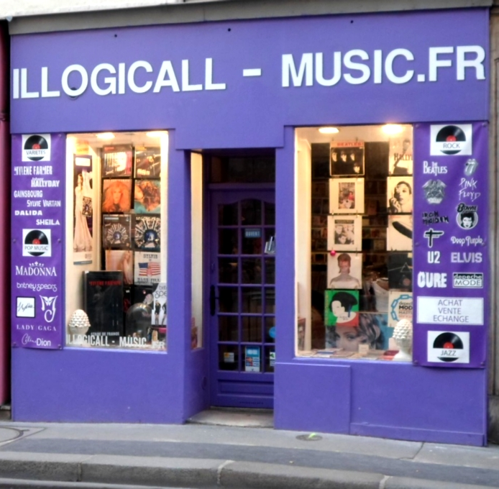
Boutique de disquaire

Slide 21
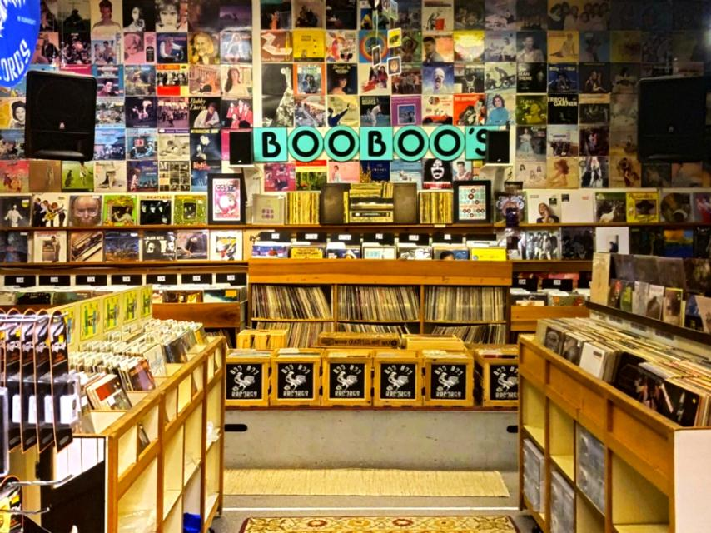
Boutique de disquaire

Slide 22
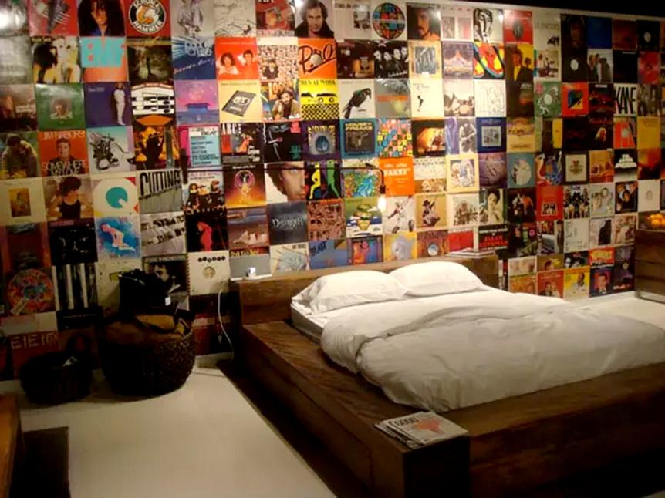
Mur décoré

Slide 23

Mur décoré

Slide 24



Nos chansons méli-mélo
La plupart du temps, les chansons racontent de courtes histoires. Ce sont des récits, on y rencontre des personnages, des objets, des lieux. Il y a un titre, un début et une fin. Les couplets font évoluer l’histoire racontée, tandis que le refrain est souvent une sorte de résumé.
Les peintres, eux aussi, se sont parfois attachés à raconter des histoires.
Pieter Bruegel l’ancien rassemblait souvent une multitude de scènes différentes en un seul tableau.
(Une analyse détaillée des « Proverbes Flamands » vous est proposée en exemple. Les spécialistes en dénombrent 120.)
Quelques exemples
Une analyse
détaillée
d’un tableau.
Comme Bruegel, vous pouvez tous ensemble créer un tableau dans lequel vous mélangerez de nombreuses chansons que vous connaissez.
Faites collectivement une liste des chansons et des comptines que vous connaissez.
Réfléchissez au fond de votre composition et peignez-le sur un grand support (un paysage, un fond d’une couleur unie ou un fond d’une couleur dégradée.)
Répartissez vous les chansons pour en dessiner et peindre tous les éléments sur des feuilles plus petites.
Découpez vos productions et essayez de les agencer sur le fond sans les coller.
Lorsque la composition vous convient, procédez au collage, puis, s’il le faut, vous pouvez ajouter des éléments qui amélioreront l’ensemble.
Si vous le souhaitez, vous pouvez chercher un titre, et, pourquoi pas, essayer d’écrire collectivement une histoire en mélangeant des paroles extraites de toutes ces chansons.

Slide 25
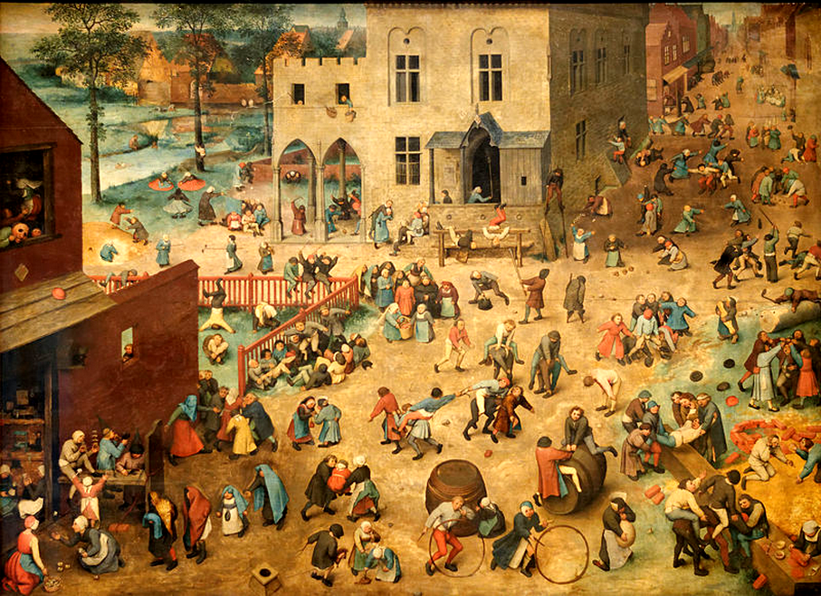
Pieter BRUEGEL l’ancien, Les jeux d’enfants, 1560

Slide 26
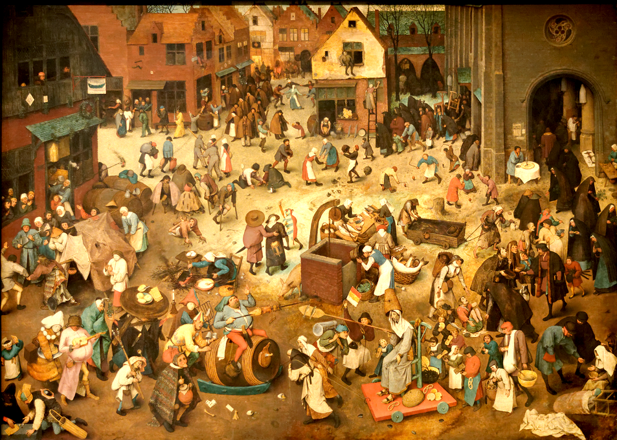
Pieter BRUEGEL l’ancien, Le combat de Carême et Carnaval, 1559

Slide 27
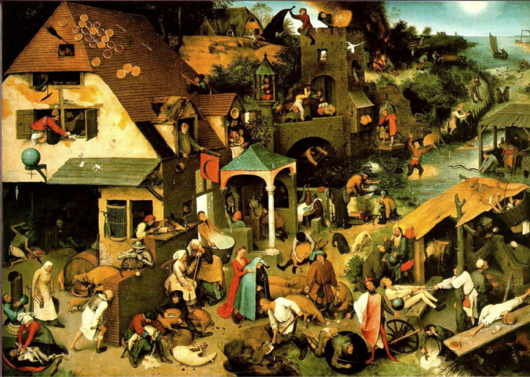
Pierre BRUEGEL L’ANCIEN : Les proverbes flamands 1559
Nos chansons
méli-mélo
Voir les proverbes
Voir en grand

Slide 28
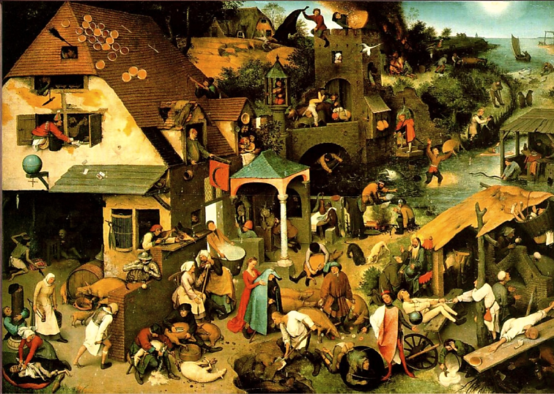

Slide 29

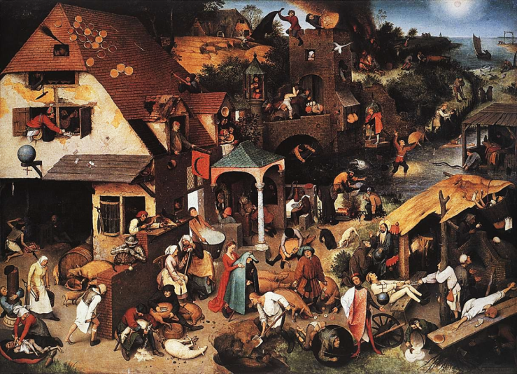
Cliquez sur les étiquettes pour découvrir les 59 proverbes qui s’y cachent.
1
25
20
26
21
23
24
22
17
2
19
16
14
15
4
3
13
5
11
18
6
8
9
12
7
10

Slide 30
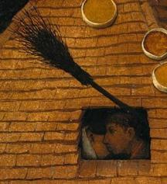
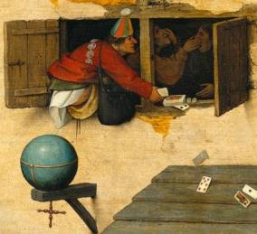
Cliquez sur les icones pour afficher les proverbes cachés.
Voir
en grand
Voir les proverbes
Être marié sous le balai (sans la bénédiction de l'église, vivre en concubinage, si c'est une honte c'est bien commode - ne pas trop s'occuper des bienséances.
Le balai est dehors (les maîtres ne sont pas à la maison).
Les fous reçoivent les meilleures cartes (aux innocents les mains pleines).
Il chie sur le monde (il se fiche du monde, il le méprise).
Le monde à l'envers (le contraire de ce qu'il devrait être).
Ils se tiennent par le nez (ils se trompent mutuellement).

Slide 31
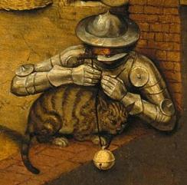
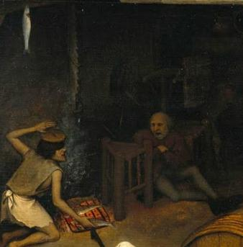
Cliquez sur les icones pour afficher les proverbes cachés.
Voir
en grand
Voir les proverbes
Il attache le grelot au cou du chat (quand quelqu'un prévoit une affaire et la révèle à tout le monde, son entreprise tournera mal. Ou bien se charger d'une mission difficile).
Être armé jusqu'aux dents.
Il grille le hareng pour le frai (sacrifier une chose de peu de valeur pour obtenir un plus grand avantage, donner un œuf pour avoir un bœuf).
Il est plus qu'un hareng vide (beaucoup de choses sont plus profondes qu'on ne pourrait le croire au premier abord) ou bien le hareng pend par ses propres ouïes (on doit supporter les conséquences de ses fautes).
Être assis entre deux chaises dans la cendre (laisser passer l'occasion).

Slide 32
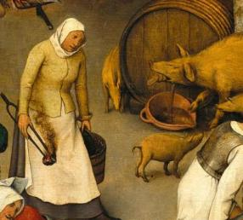
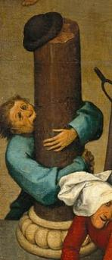
Cliquez sur les icones pour afficher les proverbes cachés.
Voir
en grand
Voir les proverbes
Elle porte de l'eau dans une main et du feu dans l'autre (elle est fausse et dissimulée)
La truie débonde le tonneau (mauvaise gérance ; la négligence se paie).
Un rongeur de pilier (un hypocrite)
Il enlace le pilier tout en le mordant c’est un hypocrite.
Il garde son vice caché sous le chapeau qu’il a placé au sommet du pilier.

Slide 33
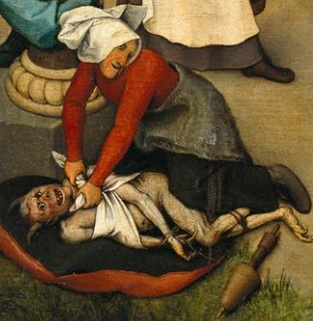
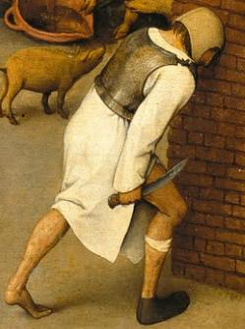
Cliquez sur les icones pour afficher les proverbes cachés.
Voir
en grand
Voir les proverbes
Elle ligoterait le diable sur un coussin (l'entêtement de la méchanceté vient même à bout du diable).
Il se cogne la tête contre le mur (vouloir entreprendre l'impossible tout en étant acariâtre et sans égards pour autrui).
Il est dans sa cuirasse (enrager, être soupe au lait).

Slide 34
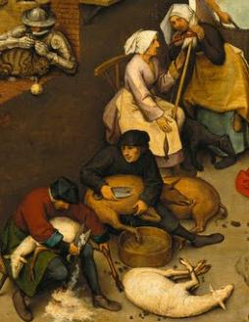
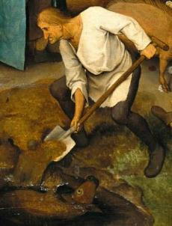
Cliquez sur les icones pour afficher les proverbes cachés.
Voir
en grand
Voir les proverbes
L'un tond les moutons l'autre les porcelets (l'un a tous les avantages, l'autre tous les inconvénients ou l'un vit dans l'opulence l'autre dans la misère).
Beaucoup de cris et peu de laine.
Tonds-là, ne l'écorche pas (ne fais pas passer ton avantage avant tout).
L'une met sur la quenouille ce que l'autre file (répandre des calomnies) ou prends garde que n'intervienne un chien noir (quand deux commères sont ensemble, point n'est besoin des aboiements du chien).
Il comble la fosse quand le veau s'est noyé. (remédier à l'erreur quand le malheur est arrivé).

Slide 35
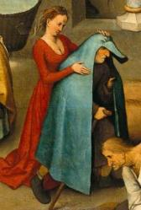
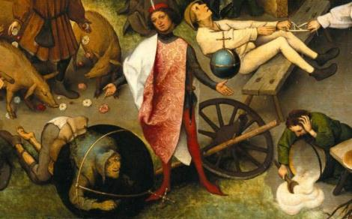
Cliquez sur les icones pour afficher les proverbes cachés.
Voir
en grand
Voir les proverbes
Elle revêt son mari d'une cape bleue (elle le trompe).
Elle lui enfonce sur les yeux le capuchon qui limite sa vision. Le bleu est le symbole de la tromperie.
Il fait danser le monde sur son pouce (tous lui obéissent à la baguette).
Le bâton est dans la roue (mettre des bâtons dans les roues).
Il faut se courber si l'on veut faire son chemin dans le monde (il faut être malin et servile pour devenir quelqu'un).
Qui a laissé choir sa bouillie, ne peut la ramasser toute (on ne peut réparer entièrement les dégâts occasionnés).

Slide 36
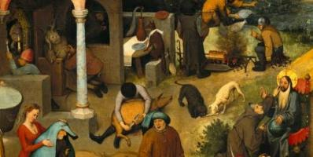
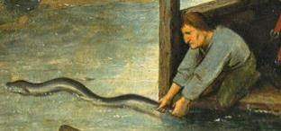
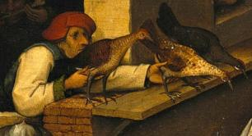
Cliquez sur les icones pour afficher les proverbes cachés.
Voir
en grand
Voir les proverbes
Mettre une barbe d'étoupe à notre seigneur (essayer de mystifier quelqu'un par des ruses).
Allumer un cierge au diable (il est bon d'avoir des amis dans tous les camps ; flatter tout le monde).
La cigogne reçoit le renard (Bruegel reprend le motif de la fable d'Esope : deux larrons ne pensent qu'à leur propre avantage)
Il va se confesser au diable (il confie ses secrets à ses ennemis).
Il saigne le cochon par la panse (l'affaire est déjà réglée, c'est sans appel).
Deux chiens ne s'accordent jamais sur un os (se disputer, s'acharner tous deux sur une même affaire ; symbole de la cupidité et de la méfiance propre à l'envieux).
Tenir une anguille par la queue (une affaire difficile qui va échouer).
Le tâte-poule (se préoccuper de choses qui n'existent pas encore).

Slide 37
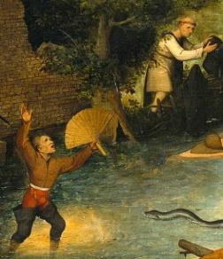
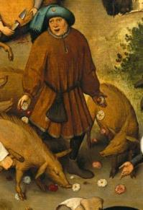
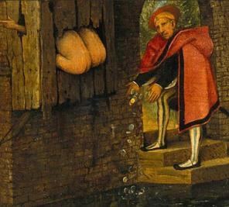
Cliquez sur les icones pour afficher les proverbes cachés.
Voir
en grand
Voir les proverbes
Ne pas supporter que le soleil brille dans l'eau (l'opulence de mon prochain me fait peine ; jalousie).
Il pend sa cape à la barrière (il rompt avec les usages sans savoir s'il s'accoutumera à son nouvel environnement).
Jeter l'argent dans l'eau (jeter l'argent par les fenêtres).
Deux qui chient par le même trou (deux acolytes inséparables).
Il jette des roses (perles) aux pourceaux. (Accorder quelque chose à quelqu'un dont il est incapable d'apprécier la valeur).

Slide 38
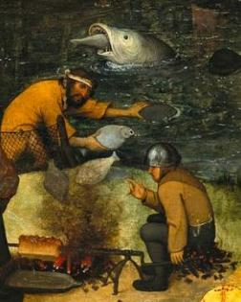
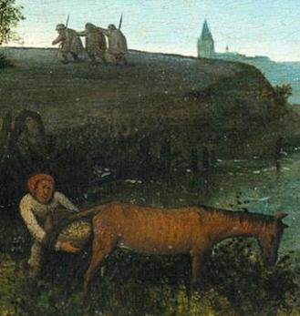
Cliquez sur les icones pour afficher les proverbes cachés.
Voir
en grand
Voir les proverbes
Les gros poissons mangent les petits .
Savoir prendre le poisson avec ses mains (il est rusé c'est un madré compère, c'est à dire il profite du travail des autres - tandis que les autres jettent les filets, il en retire les poissons).
Être assis sur des charbons ardents (être angoissé et d'une impatience extrême).
Quand un aveugle en guide un autre, ils tombent tous deux dans le fossé (quand l'incompétence est menée par l'incompétence, l'affaire doit mal tourner).
Les crottins de cheval ne sont pas des figues (il ne faut prendre des vessies pour des lanternes).

Slide 39
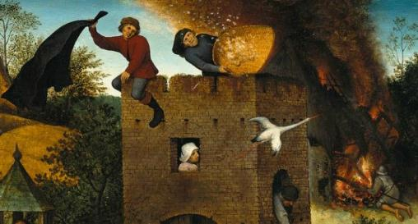
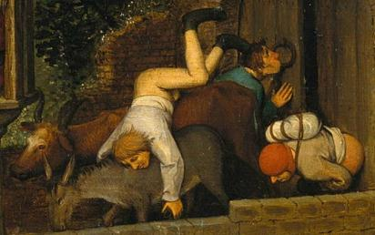
Cliquez sur les icones pour afficher les proverbes cachés.
Voir
en grand
Voir les proverbes
Peu importe à qui appartient la maison qui brûle pourvu qu'on puisse se chauffer aux braises (il saisit toutes les occasions pour s'enrichir).
Prendre son manteau dans le vent (changer d'avis au gré des circonstances, être opportuniste).
Jeter les plumes au vent (perdre le fruit de son travail).
Elle regarde la cigogne (elle baille aux corneilles).
A son plumage, on reconnaît l'oiseau.
Tomber du bœuf sur l'âne (faire de mauvaises affaires).
Baiser l'anneau (courber exagérément l'échine).
Il frotte son derrière contre la porte (se moquer du tiers comme du quart) ou il court avec son petit paquet (chacun a son fardeau à porter).

Slide 40
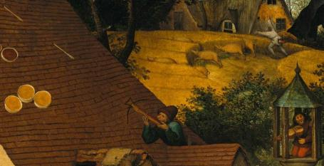
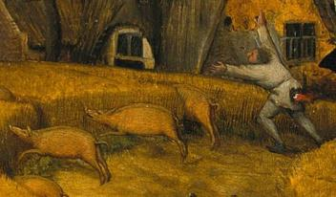
Cliquez sur les icones pour afficher les proverbes cachés.
Voir
en grand
Voir les proverbes
Tirer une flèche après l'autre (trouver un nouvel atout) ou tirer toutes ses flèches (agir inconsidérément car il ne reste plus rien dans le malheur).
Il joue sur le pilori (quand on est sur le pilori, mieux vaut ne pas attirer l'attention sur soi, aussi : s'approprier illégitimement le bien d'autrui).
Il court comme s'il avait le feu au derrière (il est très pressé, il se trouve dans une situation très fâcheuse) ou encore qui mange du feu chie des étincelles (qui entreprend quelque chose de dangereux ne doit pas s'étonner du résultat obtenu).
Les porcs errent dans le blé (tout va de travers) ou quand le blé diminue, le porc s'engraisse (ce qui est un inconvénient pour l'un profite à l'autre).

Slide 41
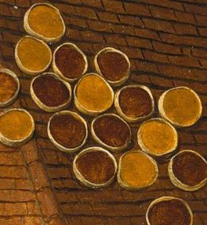
Cliquez sur les icones pour afficher les proverbes cachés.
Voir
en grand
Voir les proverbes
Les galettes poussent sur le toit
On vit dans l’abondance, comme « un coq en pâte » dans cette maison.

Slide 42
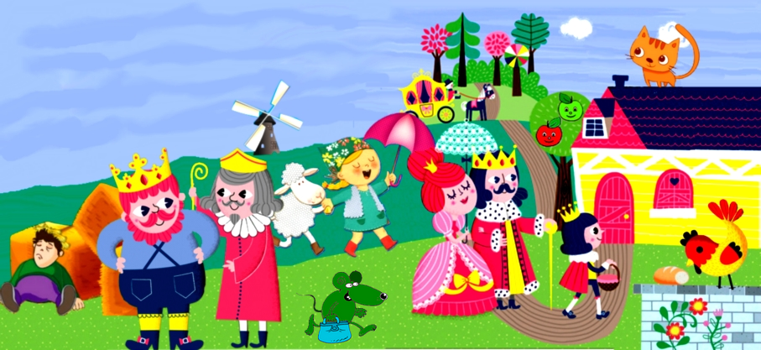
Essayez de trouver les 8 chansons qui se cachent dans cette illustration
Meunier tu dors.
Le bon roi Dagobert.
Il pleut, il pleut bergère.
Une souris verte.
L’empereur, sa femme et le petit prince.
Une poule sur un mur.
Pomme de reinette et pomme d’api.
Y’a un chat sur le toit.

Slide 43
La musique? Bingo!
Nous n’avons pas tous les mêmes relations avec la musique, certains jouent d’un instrument, d’autres aiment l’écouter ou l’associer à une activité. Et si vous en parliez entre vous.
Imprimez et photocopiez cette grille de bingo pour que chaque élève puisse en avoir une.
Prenez votre grille et un crayon, puis rendez vous dans un endroit où vous pouvez vous déplacer facilement en restant debout.
Chacun doit aller vers un camarade et lui poser une question de la grille. En échange, il tentera de répondre à une autre question posée par ce camarade. Il faut ensuite se diriger vers d’autres élèves pour recommencer l’opération.
Lorsqu’une réponse est apportée, celui qui la donne écrit son prénom dans la case de la question sur la grille de celui qui l’a interrogé.
Le but du jeu est d’arriver à compléter une ligne ou une colonne en obtenant des réponses. Mais un même prénom ne doit figurer qu’une seule fois dans cette ligne ou cette colonne.
Lorsque vous avez réussi, vous ne posez plus de questions, mais vous restez disponible pour répondre à celles de vos camarades.
Quand la plupart ont réussi, vous pouvez arrêter l’activité. Et vous asseoir en formant un grand cercle pour parler de la musique à partir de l’activité qui vient de se dérouler.
Vous pouvez maintenant créer une grande composition dans laquelle chacun va se représenter.
Affichez toutes les grilles de bingo.
Chaque élève choisit une case dans laquelle il a écrit son prénom et réalise une peinture pour représenter ce qui est écrit dans la case. (Par exemple, si j’ai dit que j’aimais écouter de la musique en voiture, je peux représenter une voiture d’où sortent des notes de musique, ou le tableau de bord avec l’autoradio d’où sortent des notes de musique, ou moi dans la voiture avec des notes de musique.)
Réfléchissez ensuite à la manière de regrouper vos réalisations pour faire une ou plusieurs compositions qui présenteront la diversité de vos relations à la musique.

Slide 44

Le bingo de la musique.
A déjà parlé avec un musicien ou une musicienne. __________________ | A un instrument de musique chez lui. __________________ | Aime se rendre au rayon disques d’un grand magasin. __________________ | Peut citer le titre d’une chanson d’un chanteur et d’une chanteuse. __________________ | Sait reproduire une chanson en sifflant. __________________
Sait un peu jouer d’un instrument. __________________ | Peut donner le titre d’une musique ancienne et le nom de son compositeur. __________________ | A besoin de bouger en écoutant de la musique. __________________ | Sait imiter un chanteur, une chanteuse, ou le son d’un instrument. __________________ | Aime écouter de la musique dans la voiture. __________________
Écoute de la musique à la radio. __________________ | Aime faire du sport en écoutant de la musique. __________________ | Chante dans une chorale. __________________ | Porte un casque pour écouter de la musique. __________________ | Peut citer les noms de 5 musiciens d’un orchestre. __________________
Peut citer les noms de 3 compositeurs anciens. __________________ | Se fait gronder car il met le son trop fort pour écouter de la musique. __________________ | Possède un objet qui a une relation avec la musique. __________________ | Aime chanter quand il (elle) est tout(e) seul(e). __________________ | A des disques dans sa chambre. __________________
Aime lire en écoutant de la musique. __________________ | Connaît quelqu’un qui joue de la musique. __________________ | Peut citer le nom de 5 instruments à vent. __________________ | Est déjà allé assister à un concert. __________________ | Connaît un peu les paroles d’une chanson dans une autre langue. __________________

Slide 45




Des musiciens à croquer
Le «air guitar», est une activité qui consiste à mimer la gestuelle d’un guitariste pendant la diffusion d’un morceau de guitare. Il existe même des championnats d’ air guitar.
Pour vous exercer au mime, vous pouvez pratiquer le jeu du chef d’orchestre.
Écoutez un morceau de musique et tentez de reconnaître les différents instruments. Des volontaires iront ensuite mimer le groupe des musiciens. (Pour que tout le monde participe, chaque musicien quitte tour à tour l’orchestre en allant chercher un spectateur qui le remplace, et ainsi de suite.)
Comme en air guitar, essayez d’être très expressifs et n’hésitez pas à exagérer les gestes.
Après tout ceci, vous serez prêts à servir de modèles pour que vos camarades réalisent des croquis qu’ils transformeront ensuite en peintures.
Quelques exemples
Vous pouvez tous ensemble créer un grand tableau rempli de musiciens.
Groupez-vous par deux. Vous serez tour à tour modèle et dessinateur.
Réalisez ainsi plusieurs croquis de musiciens en utilisant la technique du bonhomme fil de fer.
Chacun choisit un croquis qu’il trouve réussi et va le reporter sur un grand support commun.
Habillez vos personnages en dessinant et en peignant. (Vous pouvez vous mettre d'accord sur les couleurs des costumes, ou non.)
Comme dans les compositions présentées en exemple, vous pourrez ensuite compléter les espaces vides avec des mots, des symboles ou des personnages qui dansent. (Faites en sorte de bien saturer l’espace.)

Slide 46
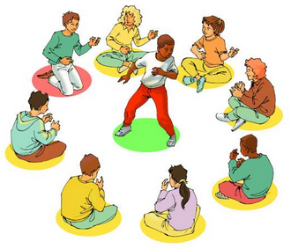
Le jeu du chef d’orchestre.
Un jeu d’imitation et d’observation.
Les joueurs sont assis en cercle.
Le meneur désigne parmi eux un enquêteur (ou spectateur), qui s’éloigne suffisamment pour ne plus voir ni entendre le reste du groupe.
Pendant ce temps, les joueurs restants décident – discrètement – qui parmi eux sera le chef d’orchestre.
L’enquêteur est alors invité à rejoindre le centre du cercle.
Dès lors, le chef d’orchestre mime successivement différents instruments de musique et l’instrument qu’il choisit doit aussitôt être mimé par les autres joueurs qui l’observent discrètement. Si bien que tout le cercle des musiciens peut être amené à jouer de la flûte, du violon, de la guitare, du tambour, de la grosse caisse, etc.
L’enquêteur (spectateur) observe et constate les changements d’instruments.
Lorsqu’il pense avoir démasqué le chef d’orchestre, (celui qui provoque les changements) il le désigne.
Il a le droit à 3 essais maximum.

Slide 47


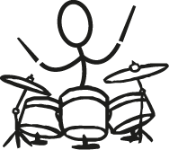

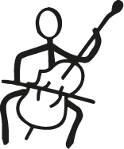








Comment faire un croquis rapide
Le principe du bonhomme bâton est simple.
Il consiste à dessiner en quelques traits:
La ligne de la colonne vertébrale
L’ovale de la tête
La ligne des épaules et la ligne des hanches
Les lignes des bras et des jambes
Il faut lui préférer le bonhomme fil de fer.
Toutes les lignes droites sont alors courbées.
La posture devient tout à coup beaucoup plus dynamique.
Mais il est trop raide pour rendre compte du mouvement.
Il ne reste plus qu’à ajouter l’instrument, et le croquis du musicien est réalisé.

Slide 48
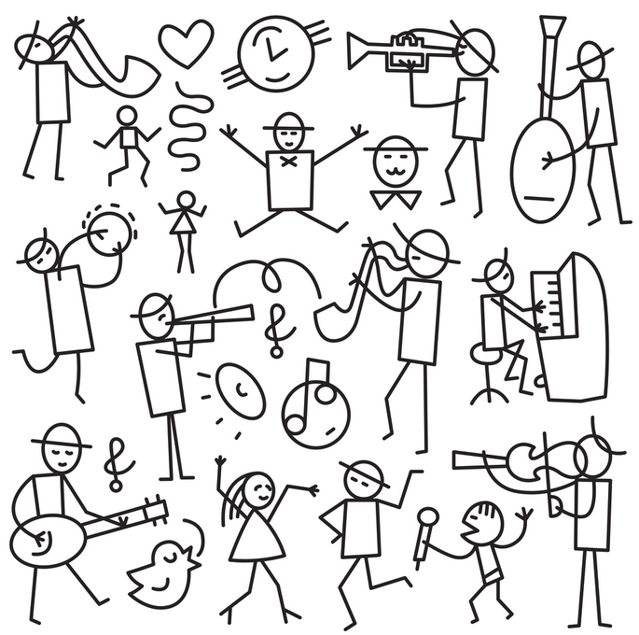

Slide 49
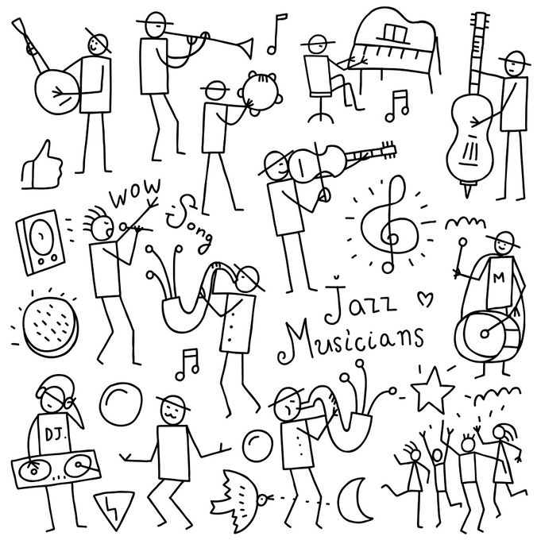

Slide 50


Slide 51


Slide 52





Des partitions illustrées
Une partition est un document qui contient la transcription d’une œuvre musicale sous forme de notes inscrites sur des portées. Une portée est un ensemble de 5 lignes horizontales et de 4 interlignes.
Alexei Lyapunov et Lena Ehrlich, sont deux artistes Russes de Novosibirsk, qui ajoutent sur des partitions de musique des petits personnages qui vivent des situations ordinaires entre les notes.
Quelques exemples
Vous pouvez vous aussi composer une grande peinture pour illustrer la partition d’une chanson.
Choisissez une chanson que vous connaissez bien et que vous avez plaisir à chanter.
Téléchargez et imprimez sa partition.
En vous répartissant les tâches, reportez cette partition sur un grand support en laissant de la place entre les portées pour permettre d’insérer des dessins illustrant la chanson. (La partition peut être dessinée à l’aide de peinture acrylique noire ou de marqueurs noirs.
Imaginez un découpage de la chanson en plusieurs scènes successives. Écrivez le titre de chacun de ces épisodes.
Répartissez vous le travail pour illustrer chaque scène.
Vous pourrez ensuite soit découper et coller vos illustrations, soit les reporter et les peindre sur le grand support. (Utilisez de la peinture acrylique diluée avec de l’eau pour ne pas recouvrir complètement la partition musicale.)
Prenez une photo de votre réalisation.

Slide 53


Slide 54


Slide 55


Slide 56


Slide 57


Slide 58








Nos instruments
Les instruments de musique existent depuis la préhistoire. Il s’agissait alors de morceaux de bois ou de cornes dans lesquels il fallait souffler pour produire des sons.
Il existe maintenant quatre familles d’instruments: les instruments à cordes, les instruments à vent (bois et cuivres) et les percussions.
Les luthiers fabriquent les instruments à cordes pincées ou frottées, et les facteurs d’instruments produisent les percussions et les instruments à vent.
Mais on peut faire de la musique avec toutes sortes de choses, comme des éléments de la nature ou des objets de récupération. Berlioz disait: « Tout corps sonore mis en œuvre par le compositeur est un instrument de musique. »
Regardez la belle histoire vraie racontée dans cette vidéo: https://www.youtube.com/watch?time_continue=72&v=x0N_mXoDLWI&feature=emb_logo
Quelques exemples d’instruments fabriqués
Vous pouvez créer vos propres instruments.
Rassemblez de nombreux objets de récupération et réfléchissez à la manière de les utiliser pour produire des sons. (Tendre des cordes ou des élastiques, taper dessus, souffler dedans, frotter…)
En tapant « Diy instruments de musique » dans un moteur de recherche Internet, vous trouverez des tas d’idées et de propositions. (« Diy » est l’abréviation de « Do It Yourself » qui signifie « Faites-le vous-même » en anglais.)
Décorez vos instruments en les peignant ou en les recouvrant.
Disposez vos instrument sur une table ou devant un mur pour les prendre en photo.
Vous pouvez inventer le nom de chacun d’entre eux et mettre des étiquettes. (Vous pouvez aussi faire un enregistrement des sons produits, le poster sur Internet et joindre le lien permettant de l’écouter à l’envoi de votre photo.)

Slide 59


Slide 60


Slide 61


Slide 62


Slide 63


Slide 64


Slide 65


Slide 66


Slide 67









Des instruments recomposés
En décidant d’abandonner la perspective qui créait une impression de profondeur dans le tableau, les artistes cubistes abandonnent peu à peu la représentation des paysages pour s’intéresser aux natures mortes.
Ils utilisent des formes géométriques et fragmentent les objets pour montrer qu’ils peuvent être vus depuis plusieurs points de vue. Ils mélangent dans un même tableau des vues du dessus, de face, de profil, du dessous…
Les cubistes représentaient des objets de la vie quotidienne comme : des bouteilles, de la vaisselle ou encore des fruits ; mais aussi également très souvent des instruments de musique.
Ils utilisaient régulièrement la technique du collage en plaçant dans leurs compositions des morceaux de papiers peints, de journaux, ou de partitions de musique
Quelques exemples
En vous inspirant des tableaux et des réalisations proposés en exemples vous pouvez, vous aussi représenter des instruments à la manière des cubistes et les rassembler pour composer un grand tableau collectif.
Tous ensemble, décidez si vous voulez réaliser des compositions verticales (portrait) ou horizontales (paysage) et rassemblez des morceaux de papiers ou de papiers peints qui imitent des textures (bois , tissu, métal…) ainsi que des partitions de musique que vous pourrez télécharger sur internet et imprimer.
Chacun prend deux feuilles.
  Sur la première, tracez des lignes droites qui vont d’un bord à un autre (pas forcément opposés). En se coupant, les lignes droites créent des formes géométriques . Remplissez certaines d’entre elles en les peignant et d’autres en découpant et collant des morceaux de papier.
  Coupez la seconde en deux parties, puis dessinez et peignez sur chacune un instrument de musique appartenant à des familles différentes (cordes, vent, percussion). Découpez vos instruments et fragmentez-les en 4 ou 5 morceaux.
  Agencez les morceaux sur le fond, puis collez-les pour créer une nature morte composée de deux instruments.
Cherchez une manière harmonieuse de regrouper vos réalisations.

Slide 68

Georges BRAQUE
Violon
1912

Slide 69

Juan GRIS, Guitare et clarinette, 1920

Slide 70

Pablo PICASSO
Violon accroché à un mur
1913

Slide 71

Pablo PICASSO
Guitare et journal
1915

Slide 72

Pablo PICASSO, Guitare, 1926

Slide 73

Collage
morceaux de papier et fils.

Slide 74

La guitare a été fragmentée, puis les morceaux ont été collés sur un fond composé de formes géométriques résultant du croisement de lignes droites traversant le support d’un bord à un autre.

Slide 75

La guitare a été fragmentée, puis les morceaux ont été collés sur un fond composé de formes géométriques résultant du croisement de lignes droites traversant le support d’un bord à un autre.

Slide 76

La guitare a été fragmentée, puis les morceaux ont été collés sur un fond composé de formes géométriques résultant du croisement de lignes droites traversant le support d’un bord à un autre remplies à l’aide de papiers découpés et collés.

Slide 77








Une installation sonore
Au croisement entre les arts visuels et la musique, des compositeurs et des sculpteurs créent des sculptures ou des installations sonores.
Le collectif d’artistes Philémoi, réalise des productions de ce type : http://www.philemoi.com/
Certains utilisent des objets ou des outils, on parle alors de « bricophonie ».
Par exemple, dans sa série intitulée « Mécanologie », Pierre Bastien construit des instruments de musique à l’aide de pièces de Mécano.
Quelques exemples
Frédéric LE JUNTER
Avec le vent.
(Vidéo)
Pierre BASTIEN
Mécanologie
(Vidéo)
JERANIUM
Le son des choses.
(Vidéo)
Vous pouvez tous ensemble créer un mur musical ou une installation sonore .
Cherchez et rassemblez des objets qui produiront des sons intéressants si on les frappe, secoue, frotte, gratte, si on crie à l’intérieur. ou si le vent les fait bouger. (Vieilles casseroles et couvercles, tuyaux, morceaux de métal, de verre ou de plastique, etc. )
Comme dans les quelques exemples ci-dessus, allez ensuite les installer sur une palissade, sur un mur ou sur un arbre, en les collant, en les clouant ou en les attachant avec des ficelles.
(Vous pouvez regrouper les objets selon les actions à effectuer pour produire des sons: une installation à
frapper, une installation à secouer, une installation pour crier…)
Décorez l’ensemble pour le rendre agréable à regarder et jouez avec tous ces instruments pour faire de la musique.
Prenez une photo de votre installation. (Vous pouvez également faire un enregistrement des sons produits, le poster sur Internet et joindre le lien permettant de l’écouter à l’envoi de vos photos.)

Slide 78

Installation de Frédéric LE JUNTER

Slide 79

Installation de Pierre GORDEEF

Slide 80


Slide 81


Slide 82


Slide 83


Slide 84


Slide 85


Slide 86















Un jardin extraordinaire
Connaissez-vous les jardins Divari?
Monsieur Divari est un jardinier virtuose. Dans ses jardins luxuriants, il fait pousser toutes sortes d’instruments de musique. Il leur apporte un soin tel qu’il a acquis un savoir-faire à nul autre pareil et ses instruments sont d’une telle perfection que sa réputation est connue bien au-delà des frontières. Mais les saisons passent et le temps est venu pour Monsieur Divari de trouver la personne qui sera digne de lui succéder…
Vous pourrez découvrir cette belle histoire en lisant l’album « Les jardins Divari » écrit et illustré par Caroline Hurtut et Loren Bes, édité par D’Orbestier Editions dans la collection « Rêves bleus ».
Quelques exemples
Les jardins Divari
(Vidéo )
Des graines se sont échappées des jardins Divari, elles se sont répandues dans la nature et dans les usines qui fabriquent des objets. Javier Perez, un dessinateur Equatorien connu sous le nom de Cintascotch a su reconnaître plusieurs de ces instruments étonnants.
Cherchez des éléments naturels ou des objets qui pourraient facilement devenir des instruments de musique en y ajoutant quelques traits de crayon. (Vous pouvez poser l’élément sur une feuille et ajouter le dessin qui va le transformer en instrument ou le prendre en photo ou choisir une image le représentant et ajouter ensuite le dessin.)
Rassemblez toutes vos trouvailles sur un grand support et ajoutez des éléments colorés (notes de musique, fleurs, oiseaux…) pour rendre l’ensemble agréable à regarder.
Il ne vous reste plus qu’à prendre une photo et à nous l’adresser pour nous faire découvrir tous ces merveilleux instruments cachés. Il paraît qu’on entend la mer en posant un coquillage contre son oreille. Grâce à vous, on entendra peut-être une symphonie en regardant simplement autour de nous

Slide 87


Slide 88


Slide 89


Slide 90


Slide 91

Subhashini Chandramani

Slide 92


Slide 93

Javier Perez « Cintascotch »

Slide 94

Javier Perez « Cintascotch »

Slide 95

Javier Perez « Cintascotch »

Slide 96

Javier Perez « Cintascotch »

Slide 97

Javier Perez « Cintascotch »

Slide 98

Javier Perez « Cintascotch »

Slide 99

Javier Perez « Cintascotch »

Slide 100

Javier Perez « Cintascotch »

Slide 101

Javier Perez « Cintascotch »

Slide 102






Nos boîtes à chansons
Une chanson, c’est tout un univers. Dans ces courtes histoires qui ont un début et une fin on rencontre souvent des personnages, des objets, des lieux… Et la musique vient apporter une « coloration » à l’ensemble.
Un diorama est un mode de reconstitution d’une scène en volume.
Dans les exemples ci-dessous, vous verrez des dioramas créés dans des boîtes à chaussures.
Quelques exemples
Vous pouvez, vous aussi, créer des dioramas pour représenter des chansons que vous connaissez.
Groupez-vous par deux ou trois et choisissez une chanson.
Prenez une boite à chaussures et enlevez son couvercle.
Réfléchissez au décor que vous allez créer sur les parois intérieures de la boîte, et aux divers éléments que vous allez poser, coller ou suspendre (objets, éléments en papier découpé, éléments en pâte à modeler…)
Rassemblez le matériel et les éléments qui vous seront nécessaires, puis passez à la réalisation en commençant par créer le fond.
Lorsque chaque groupe a terminé, cherchez une façon de regrouper les boîtes.
Prenez une photo de l’installation ainsi créée. (Vous pouvez joindre le titre des chansons représentées ou trouver un moyen d’insérer les titres dans votre composition.)

Slide 103


Slide 104


Slide 105


Slide 106


Slide 107


Slide 108


Slide 109










Des vibrations musicales
Les sons sont de minuscules vibrations des molécules de l'air qui nous entoure. Ces vibrations se propagent de proche en proche sous forme d'ondes sonores jusqu'à l'oreille. Là, elles font vibrer une fine membrane de l'oreille, le tympan. Le tympan transmet ces vibrations aux liquides remplissant l'oreille interne par une chaîne de petits os, les osselets de l'oreille moyenne. Puis les vibrations des liquides sont détectées par des cellules spécialisées et transmises au cerveau.
Lorsqu’on dit que la musique nous fait vibrer, ce n’est pas une image, c’est la vérité.
Des artistes ont essayé de traduire ces vibrations dans leurs œuvres. (Ci-dessous, Luigi Russolo , Wander Melo et Charles Blanc-Gatti.)
Quelques exemples
Faites le portait de vos instruments préférés en essayant de mettre en évidence leurs vibrations sonores.
Les vibrations peuvent être représentées par des lignes, plus ou moins arrondies et plus ou moins nombreuses ou par des taches. Il est également possible d’y ajouter des symboles musicaux.
Chacun d’entre vous peut s’inspirer des illustrations proposées en exemple.
Choisissez l’instrument que vous préférez et réfléchissez aux couleurs que les sons qu’il produit évoquent pour vous. Trouvez-vous son timbre plutôt sombre ou plutôt clair? Entendez vous des successions de notes séparées les unes des autres ou une sorte de ligne mélodique continue?
Pour vous aider, vous pouvez recherchez des dessins de votre instrument sur internet.
Réalisez votre production.
Cherchez ensuite collectivement une manière de regrouper toutes vos réalisations sur un grand support.
Lorsque vous vous êtes mis d’accord, découpez et collez vos productions pour réaliser une grande composition commune qui regroupe tous vos instruments.
Prenez une photo de cette composition pleine de vibrations.

Slide 110

Luigi RUSSOLO
La musica
1911

Slide 111

Wander MELO, Chorale, 1999

Slide 112

Charles BLANC-GATTI
L’orchestre
1932

Slide 113


Slide 114


Slide 115


Slide 116


Slide 117


Slide 118


Slide 119


Slide 120








Des sons à voir
Nombreux furent les peintres du début du XXe siècle qui trouvèrent leur inspiration dans la musique, donnant ainsi un élan nouveau à la peinture abstraite.
Parmi ces artistes, Wassily Kandinsky tient une place importante. Il affirmait qu'il pouvait associer les couleurs à des instruments précis : jaune pour la trompette, orange pour l'alto, rouge pour le tuba, etc. Dans nombre de ses œuvres, il a cherché à exprimer les intimes relations qu'il percevait entre couleurs et sons. La musique de Schoenberg, avec qui Kandinsky échangeait fréquemment ses points de vue sur l'art, l'inspirait particulièrement.
Dans son album intitulé « Oh ! » (Editions Bayard Jeunesse), Hervé Tullet nous invite à produire des sons à partir de ses illustrations. Regarde comment il s’y prend.
Quelques exemples
Oh!
(Vidéo )
Oh! La chorale
(Vidéo )
Essayez à votre tour de représenter des sons.
Choisissez des sons qui vous viennent à l’esprit: klaxon de voitures, musique, voix fortes, cris, paroles, hoquet… A votre avis, à quoi ressembleraient ces sons , de quelles couleurs et formes seraient-ils?
Regardez les tableaux de Kandinsky. Que croyez-vous entendre?
Chacun d’entre vous choisit un son en secret et réfléchit à la manière dont il pourra le montrer en utilisant des couleurs, des formes et de la peinture.
Prenez des feuilles de mêmes dimensions et passez à la représentation de votre son. Vous pouvez y ajouter les ondes sonores qui se diffusent dans l’espace. (Essayez d’entendre le son dans votre tête pendant que vous le représentez.)
Lorsque chacun a terminé, il écrit le nom du son représenté sur une feuille de papier et il le met dans une boîte. (Regardez les quelques exemples présentés ci-dessus.)
Exposez toutes vos productions et, collectivement, essayez d’associer les noms présents dans la boîte aux réalisations. (Bien entendu, chaque auteur reste discret quand c’est son titre qui est tiré au sort.)
Cherchez collectivement une manière de regrouper tout ou partie de vos réalisations et prenez une photo de la composition réalisée.

Slide 121

Wassily KANDINSKY
Klamm Improvisation
1914

Slide 122

Wassily KANDINSKY, Fugue, 1914

Slide 123

Wassily KANDINSKY, Impression III Le concert, 1911

Slide 124

Verre brisé

Slide 125

Aboiements de chien

Slide 126

Personne qui crie

Slide 127

Une fille énervée

Slide 128

Ma mère parle

Slide 129












Du Jazz très Jazz
Diminué et cloué au lit par la maladie, Henri Matisse ne pouvait plus pratiquer la peinture. Il invente alors la technique des papiers découpés. Avec des ciseaux, il découpe des formes dans des papiers colorés et demande à ses assistants de les placer aux endroits qu’il souhaite.
Entre 1943 et 1947, Matisse travaille à l'élaboration de « Jazz », un livre rassemblant 20 illustrations créées à partir d’originaux en papiers découpés. Au début, le livre devait être intitulé « Le cirque » (car c’est le thème de plusieurs illustrations) mais Matisse préfère choisir « Jazz » en référence à la liberté, à la modernité et à l’improvisation dont il a fait preuve en le créant avec cette technique.
Matisse disait : « Découper à vif dans la couleur me rappelle la taille directe des sculpteurs. »
Quelques exemples
Et si vous releviez le défi d’illustrer la musique de jazz en utilisant la technique des papiers découpés de Matisse. (Regardez les exemples proposés ci-dessus pour vous inspirer.)
Sur un grand support, tracez des lignes, pas forcément droites, reliant des côtés opposés pour former un quadrillage aux cases irrégulières.
Tous ensemble, découpez des papiers colorés pour remplir toutes les cases en les collant à l’intérieur.
Découpez ensuite les diverses parties d’instruments de musique dans les papiers colorés.
Cherchez comment les placer en les rassemblant par 2 ou 3 dans les différentes cases. (Si un instrument déborde de la case, vous pouvez le couper.) Quand vous êtes d’accord, procédez au collage.
Découpez et collez ensuite les détails qui permettront de mieux finir vos instruments (touches, parties sombres, cordes…) et pourquoi pas des mains de musiciens.
Vous obtenez une grande composition très colorée que vous allez pouvoir photographier et exposer dans l’école.

Slide 130

Henri MATISSE, Les Codomas n°11, planche extraite de Jazz, 1947
(Les Codomas étaient deux frères trapézistes.)

Slide 131

Henri MATISSE, Le lagon, planche extraite de Jazz, 1947

Slide 132

Henri MATISSE, Cirque, planche extraite de Jazz, 1947

Slide 133

Henri MATISSE, Le carrosse, planche extraite de Jazz, 1947

Slide 134


Slide 135


Slide 136


Slide 137


Slide 138


Slide 139


Slide 140



Slide 141


